Slide 1
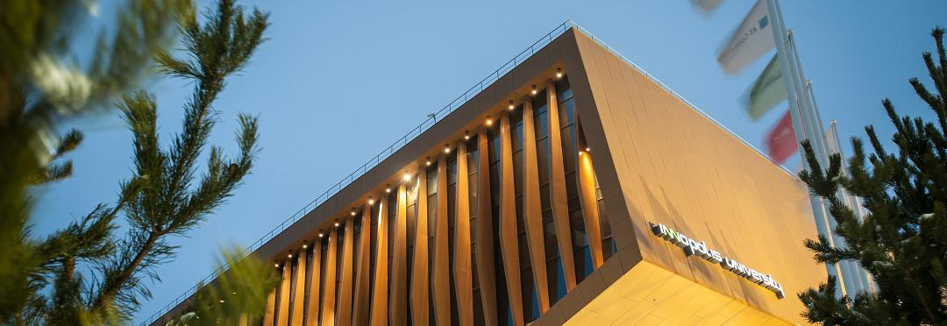

Введение в frontend разработку проектов на React.
Студент: Уласовец Кирилл Александрович

Slide 2



Логотипы

Slide 3
Цель: Освоить базовые прицепы cсоздания React приложений. Задачи в рамках сессий: -Получить знания и закрепить на практике HTML, CSS; -Познакомится с основами Java Script; -Создать React приложение.

Slide 4
Формат:

Slide 5
Важные тезисы, которые стоит подчеркнуть. Рекомендуется не более 2 — 3 предложений. Плашку можно увеличивать в зависимости от количества используемого текста.

Slide 6
Важные тезисы, которые стоит подчеркнуть. Рекомендуется не более 2 — 3 предложений. Плашку можно увеличивать в зависимости от количества используемого текста.

Slide 8































Иконки для презентации

Slide 9
Иконки для презентации

Slide 10


